Slide 1
Стоп - кадр

Slide 2
4
3
5
2
6
8
7
1

Slide 3
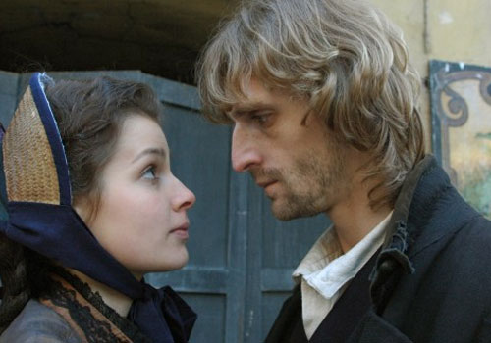
1
Бесы
Преступление и наказание
Идиот

Slide 4
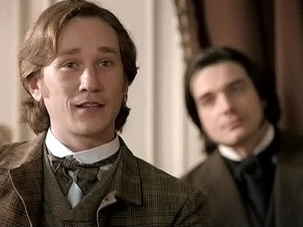
2
Бесы
Преступление и наказание
Идиот

Slide 5
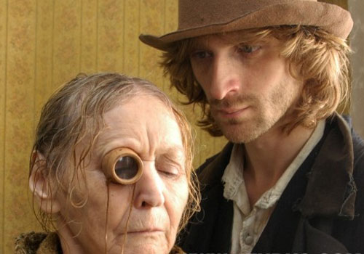
3
Бесы
Преступление и наказание
Идиот

Slide 6
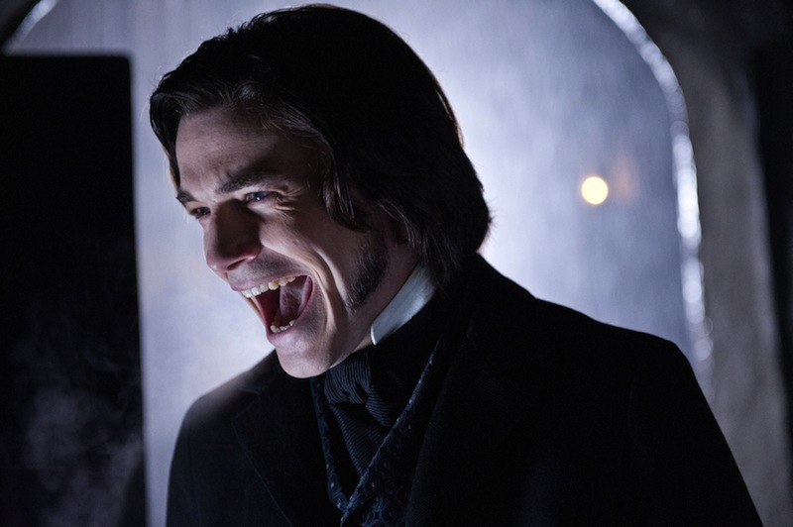
4
Бесы
Преступление и наказание
Идиот

Slide 7
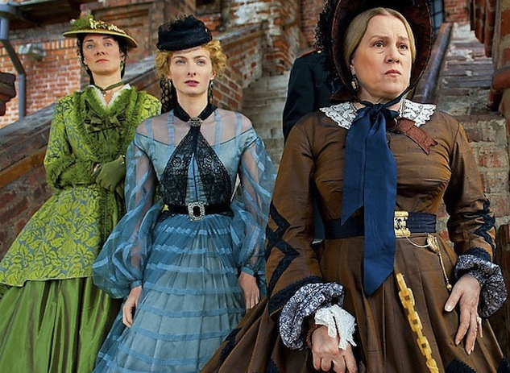
5
Бесы
Преступление и наказание
Идиот

Slide 8
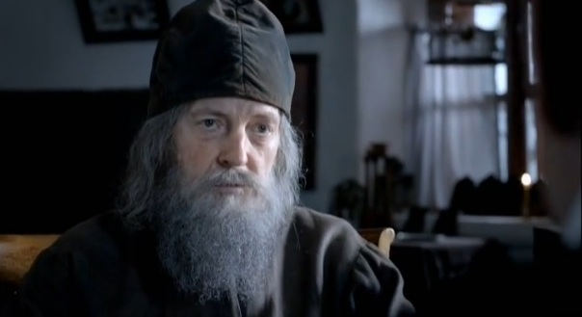
6
Бесы
Преступление и наказание
Идиот

Slide 9
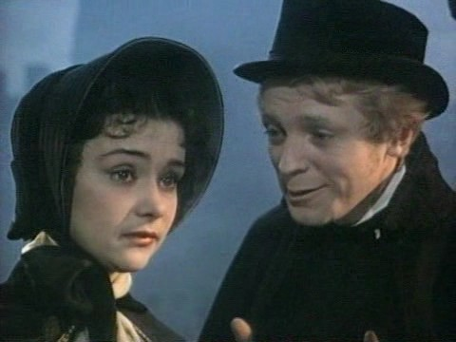
7
Белые ночи
Преступление и наказание
Идиот

Slide 10
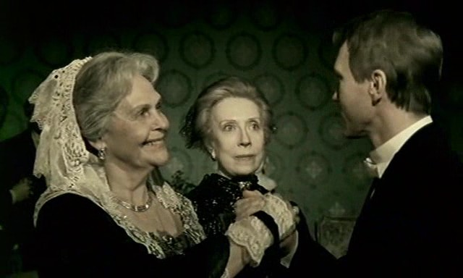
8
Бесы
Преступление и наказание
Идиот

